Slide 1
Text Categorization
Student: Melemciuc Marius-Constantin

Slide 2
Problema
Clasificarea documentelor pe topic-uri/domenii
Dataset Reuters-21578
21578 Docs
20856 Train Docs
722 Test Docs
Luăm cele mai populare 10 topic-uri - T
Pentru fiecare topic T_{i}, 0 < i < 10
Train
Documentul de train D_{k1} este de tipul T sau non-T
Avem construit modelul
Test
Clasificăm documentul de test D_{k2} ca T sau non-T, pe baza modelului
Pe baza Test obținem
Precision - abilitatea de a nu clasifica pozitiv un doc ce este negativ
Recall - abilitatea de a clasifica corect toate pozitivele
F1 - media armonică Precision și Recall

Slide 3
Exemplu Test
Document Labels
grain
non-grain
Train Docs
583 grain
20273 non-grain
Test Docs
45 grain
677 non-grain

Slide 4
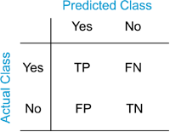
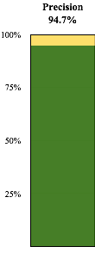
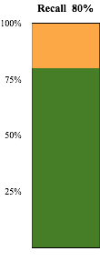
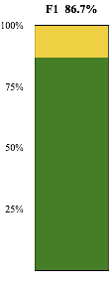
Confusion Matrix
36 | 2
9 | 675

Slide 5
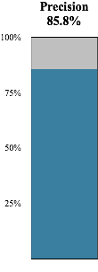
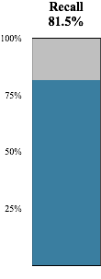
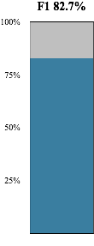
Media testelor
Support Vector Machine - SVM
Aplicând
Remove stopwords
Stemming

Slide 6
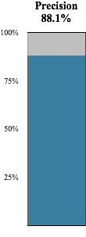
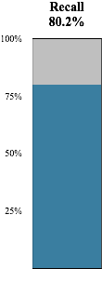

Aplicând
Remove stopwords

Slide 7

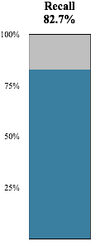

Fără
Remove stopwords
Stemming

Slide 8
A = with remove stopwords, B = with stemming
Clasificator | Obs | Precision | Recall | F1
SVM | AB | 0.858 | 0.815 | 0.827
 | A | 0.881 | 0.800 | 0.828
 | - | 0.868 | 0.827 | 0.838
Naive-Bayes | AB | 0.791 | 0.780 | 0.781
 | A | 0.779 | 0.785 | 0.776
 | - | 0.771 | 0.786 | 0.771
Perceptron | AB | 0.716 | 0.848 | 0.764
 | A | 0.752 | 0.868 | 0.795
 | - | 0.678 | 0.895 | 0.746

